Slide 1

Trường Đại học Thủ Dầu một
Viện kỹ thuật công nghệ
BÁO CÁO NHÓM 3
PHÁT TRIỂN ỨNG DỤNG DI ĐỘNG ĐA NỀN TẢNG
Đề tài: Xây dựng ứng dụng mạng xã hội MultiLand
GVHD: ThS. Trần Văn Hữu

Slide 2
THÀNH VIÊN NHÓM 3
Đặng Trọng Đại - 2024802010398
Nguyễn Ngọc Ninh - 2024802015525
Hoàng Phan Thủy Dương - 2024802010040

Slide 3
NỘi dung
2
3
1
Giới thiệu đề tài
Công nghệ sử dụng
Xây dựng ứng dụng mạng xã hội MultiLand

Slide 4
Giới thiệu
Tên đề tài: Xây dựng ứng dụng mạng xã hội Multiland
Ý nghĩa của đề tài: Xây dựng một ứng dụng mạng xã hội là nơi để mọi người giao lưu, kết nối, chia sẻ những khoảnh khắc tươi đẹp trong cuộc sống.

Slide 5
Công nghệ sử dụng

Slide 6

React native
React native một framework mã nguồn mở được phát triển bởi Facebook, cho phép ta xây dựng các ứng dụng đa nền tảng.
=> Tiết kiệm thời gian và công sức.
=> Phù hợp với rất nhiều nền tảng khác nhau.

Slide 7
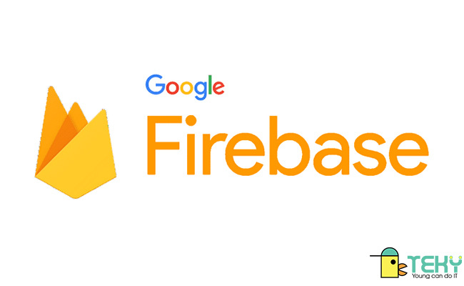
FiREBASE
Firebase là một trong những BaaS (Backend as a Service), tức là một dịch vụ cung cấp các giải pháp backend cho các ứng dụng web và di động.
Ta không cần phải tự thiết kế, triển khai và quản lý server hay cơ sở dữ liệu của mình, mà chỉ cần sử dụng các API và SDK do Firebase cung cấp để kết nối với các dịch vụ của nó.

Slide 8
Xây dựng ứng dụng mạng xã hội multi land (Các chức năng của ứng dụng)

Slide 9
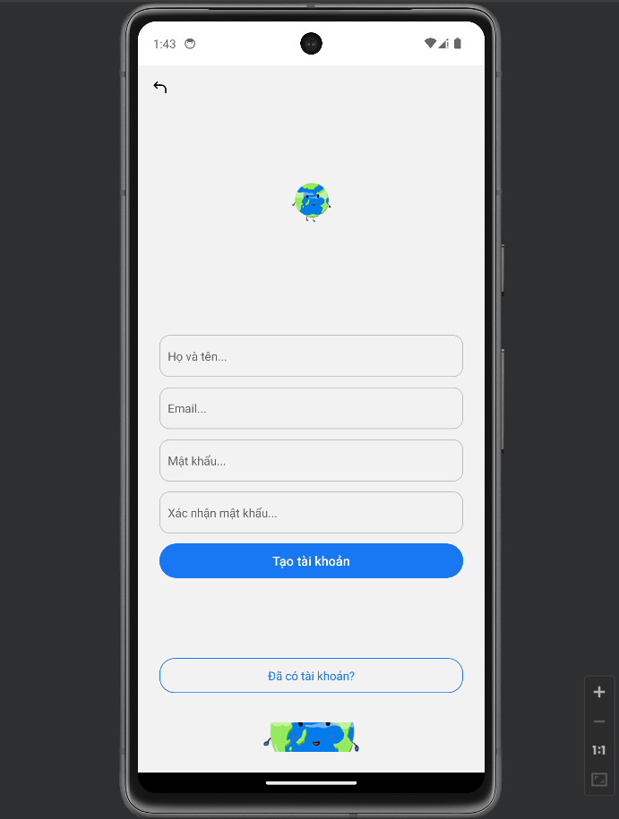
Giao diện đăng ký

Slide 10
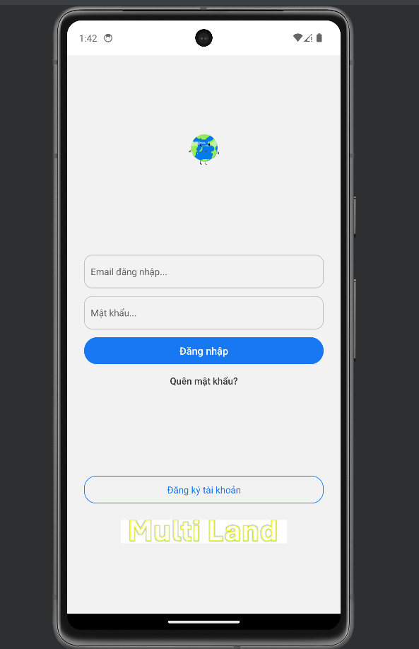
Giao diện đăng nhập

Slide 11
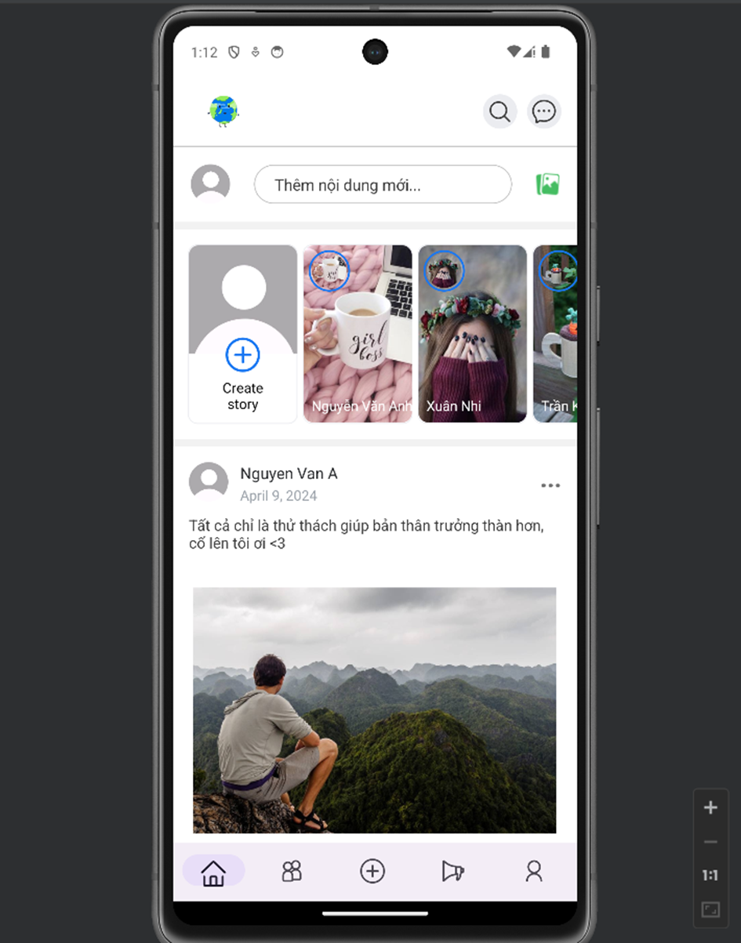
Giao diện trang chủ

Slide 12
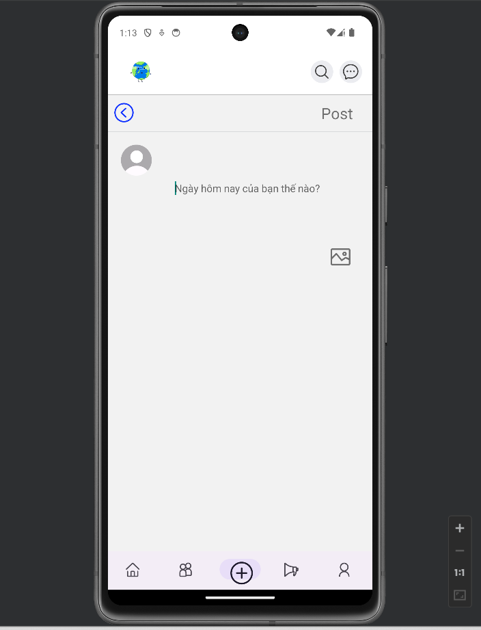
Giao diện:
Thêm bài viết

Slide 13
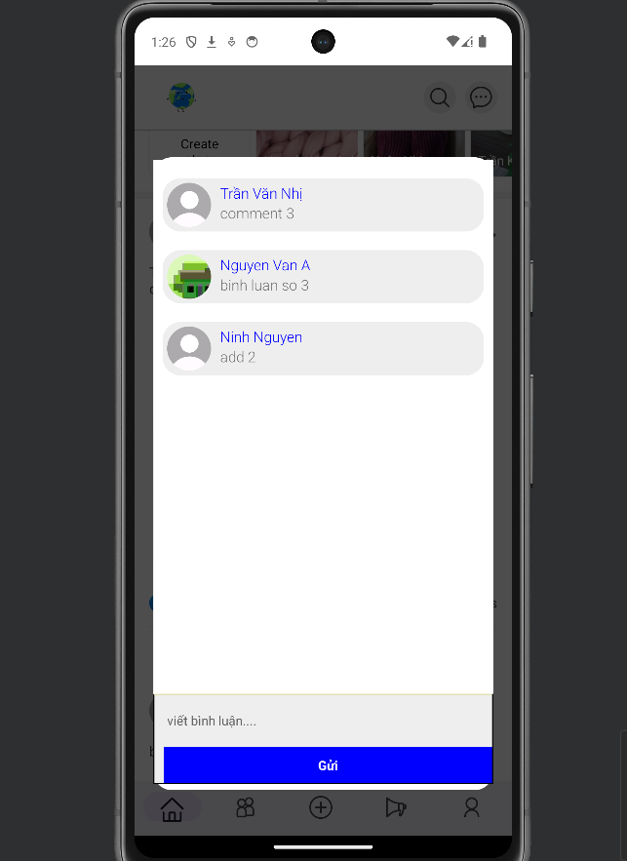
Giao diện:
Xem bình luận

Slide 14
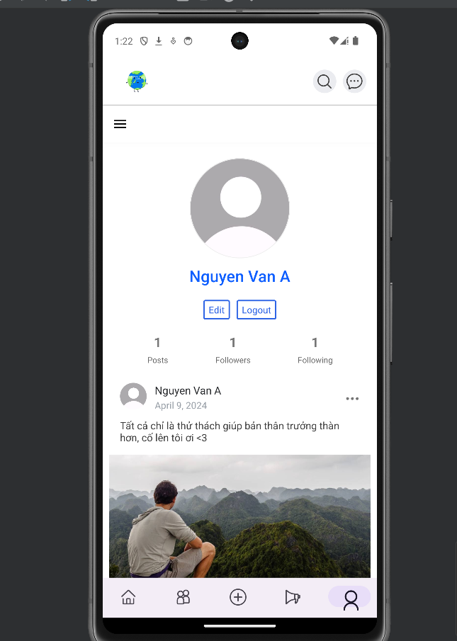
Giao diện:
Trang cá nhân

Slide 15
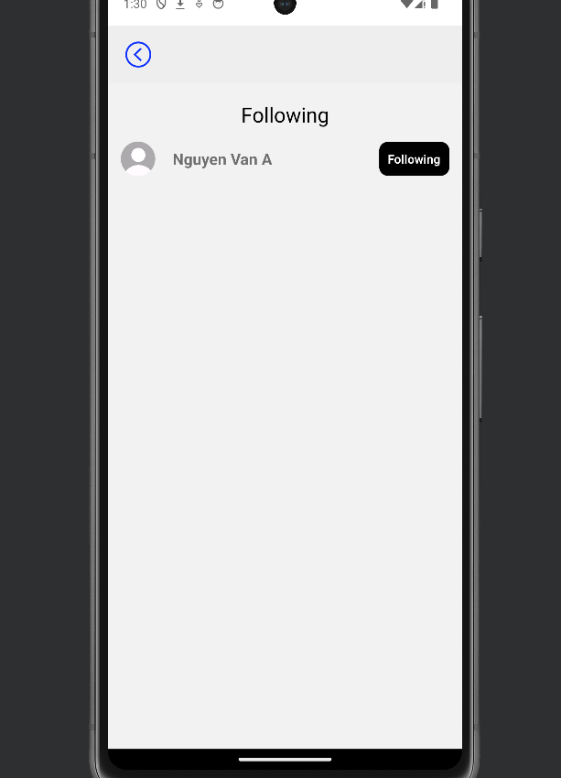
Giao diện:
Danh sách following

Slide 16
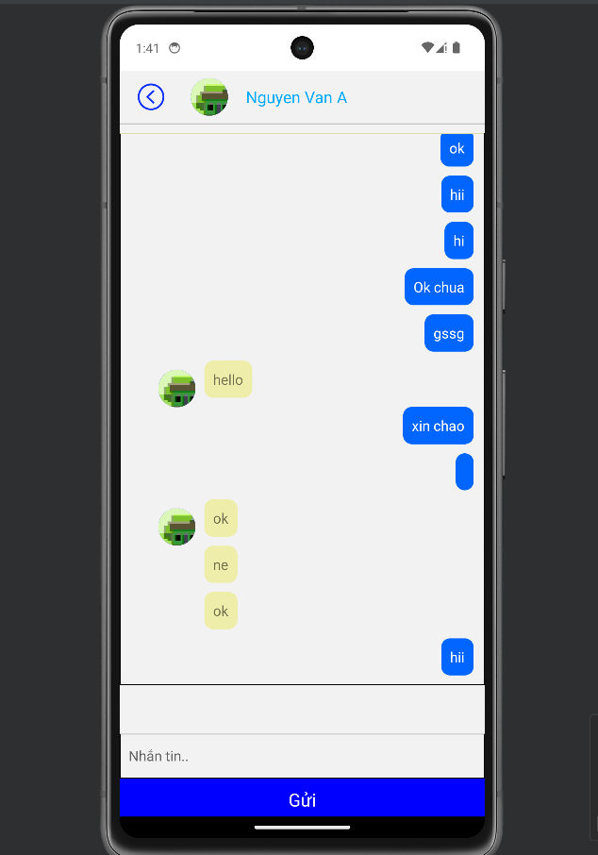
Giao diện:
Chat 1-1

Slide 17
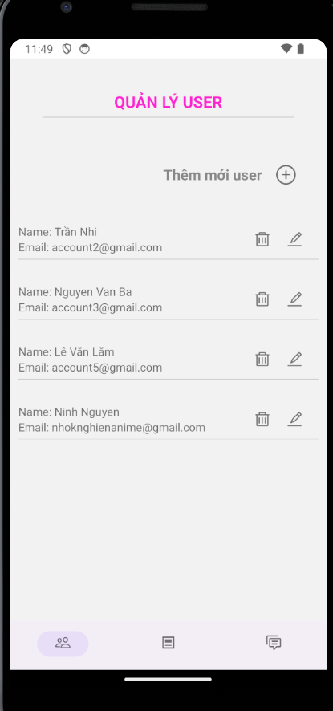
Giao diện:
Quản lý user

Slide 18
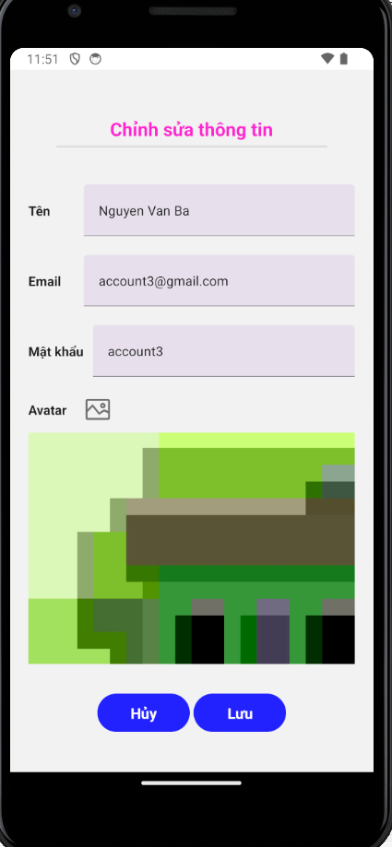
Giao diện:
Update User

Slide 19
KẾt Luận
1. Kết quả đạt được:
Xây dựng thành công ứng dụng mạng xã hội Multi Land nhiều các chức năng như đã đặt ra.
2. Hạn chế:
Vẫn còn tồn tại một lỗi UX.
Một vài chức năng chưa kịp xây dựng.

Slide 20
KẾt Luận
3. Hướng phát triển:
Khắc phục được cái hạn chế còn tồn tại.
Phát triển thêm các tính năng mới call và video call, chat nhóm, thông báo, livestream trực tiếp.
Phát hành lên các trang cộng đồng như github, googleplay để nhận được phản hồi từ người sử dụng, ngày càng nâng cao chất lượng app.

Slide 21
Nhóm 3 Xin chân thành cảm ơn thầy và các bạn đã lắng nghe!

